Slide 1


Slide 2

2.1 標籤
  就標籤而言，一般以是否附加電池分為以下兩種：
  1. 被動式
  2. 主動式
  隨著RFID標籤晶片的功能不同，RFID可以被分為以下四類：
  1. 讀取專用的RFID
  2. 可寫入資料的RFID
  3. 內藏微型處理器的RFID
  4. 內建感應器的RFID

Slide 3
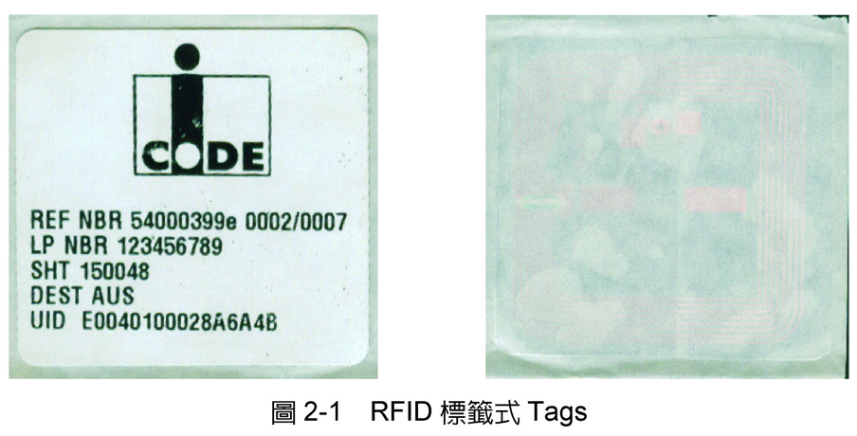

Slide 4
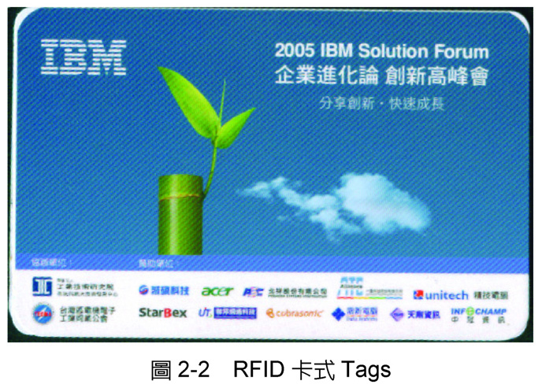

Slide 5
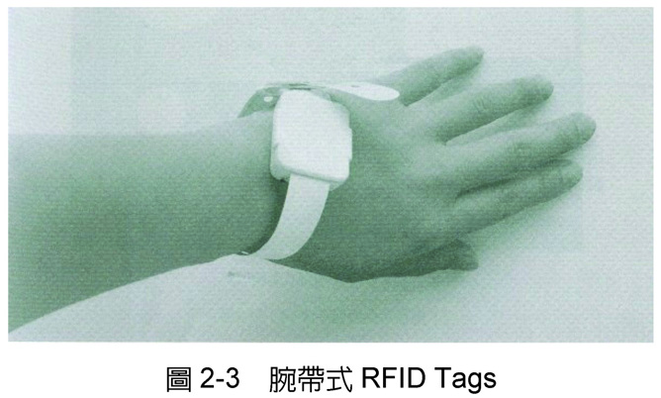

Slide 6
2.2 讀取器
  讀取器本身的構造有以下幾個部份：
  1. 天線
  2. 頻率產生器
  3. 相位鎖定迴路(PLL)
  4. 微處理器
  5. 調變/解調變電路
  6. 記憶體
  7. 通訊介面

Slide 7
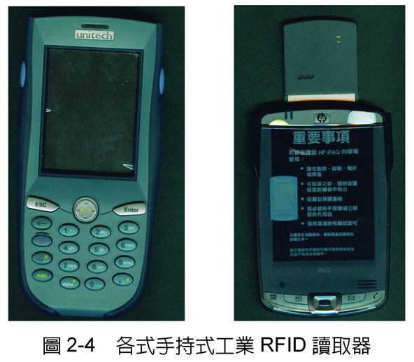

Slide 8
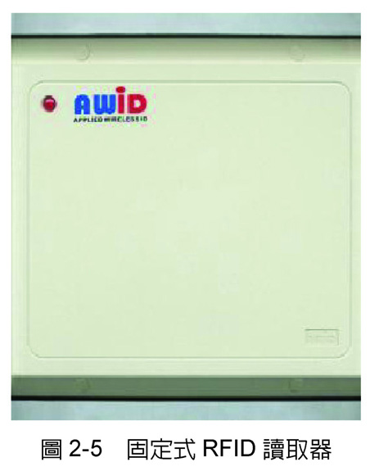

Slide 9
2.3 中介軟體與應用系統
  中介軟體負責處理前端各式各樣RFID硬體介接與後端應用系統，而它的功能有下列幾項：
  1. 資訊傳遞的橋樑
  2. 資料解讀
  3. 傳遞路徑最佳化
  4. 排定訊息優先順序

Slide 10
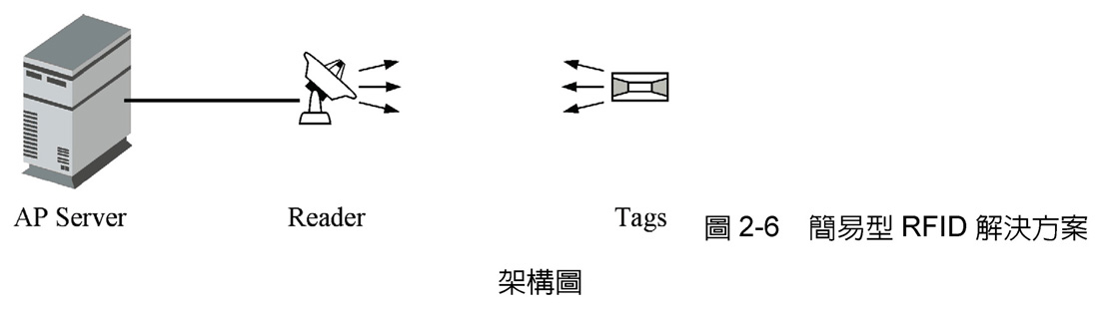

Slide 11
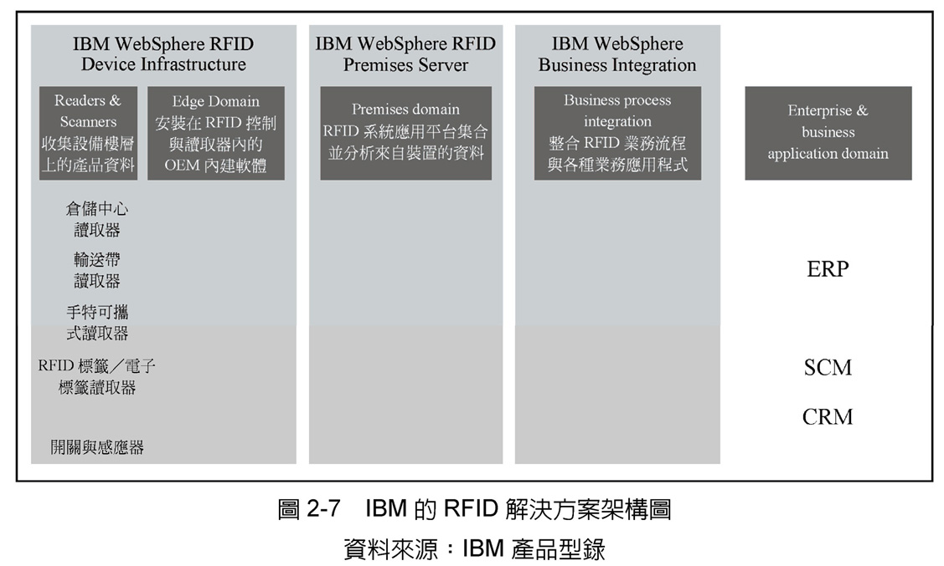

Slide 12
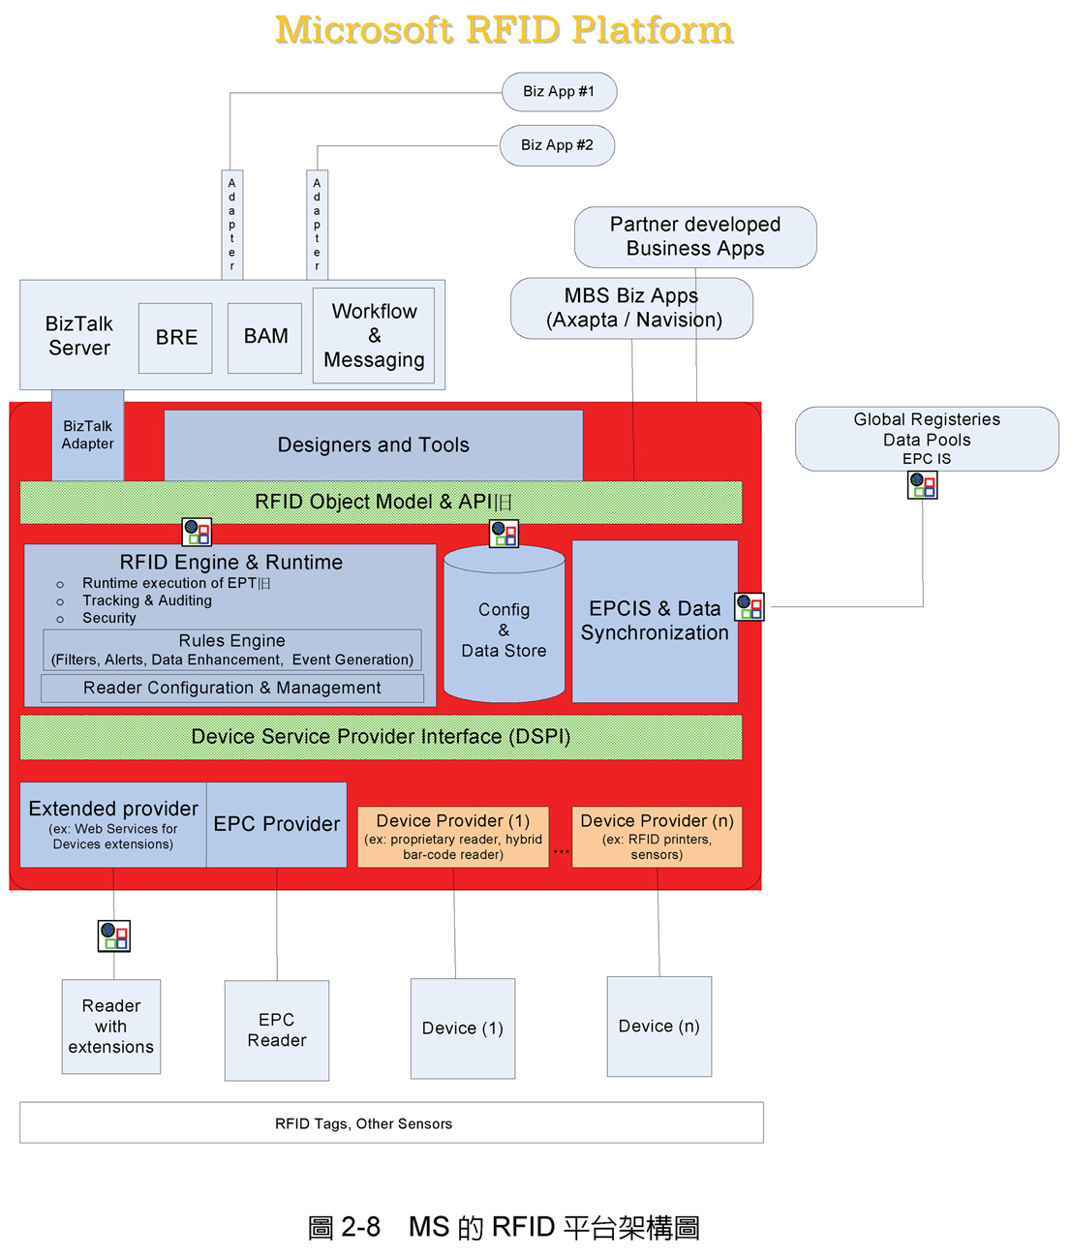

Slide 13
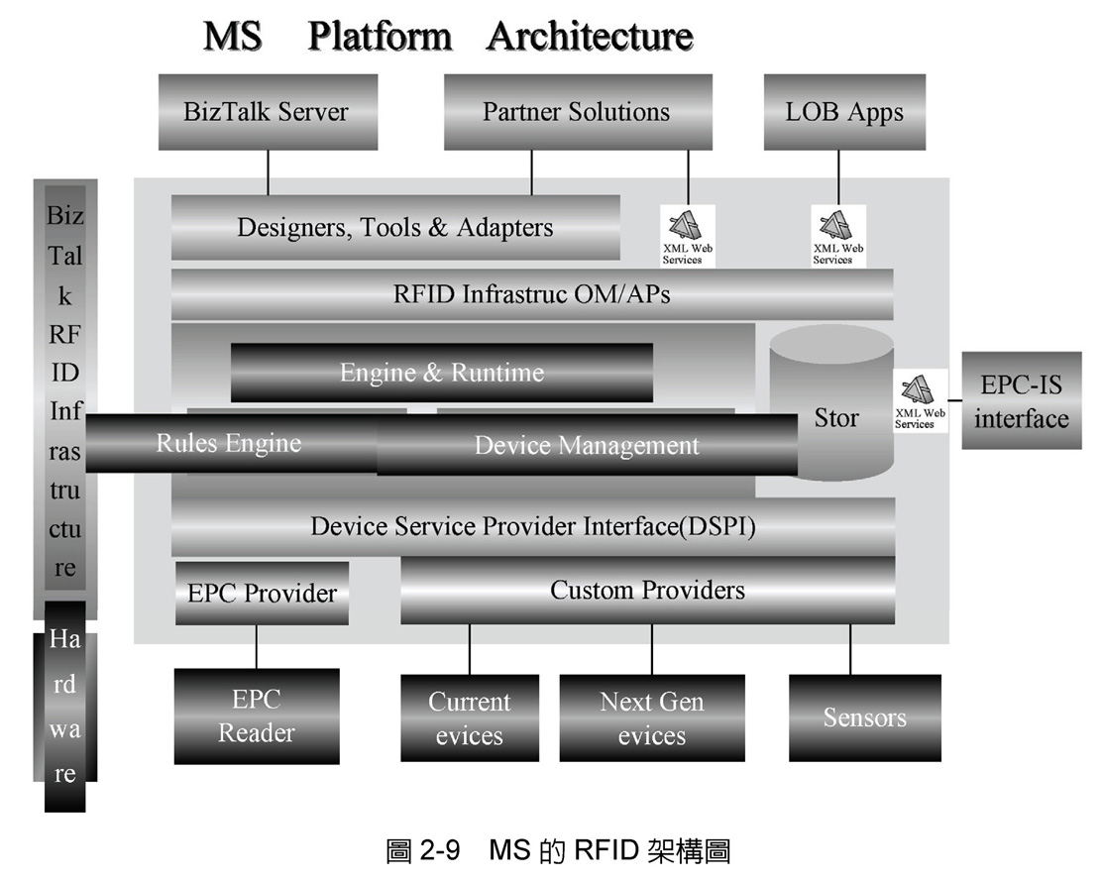

Slide 14
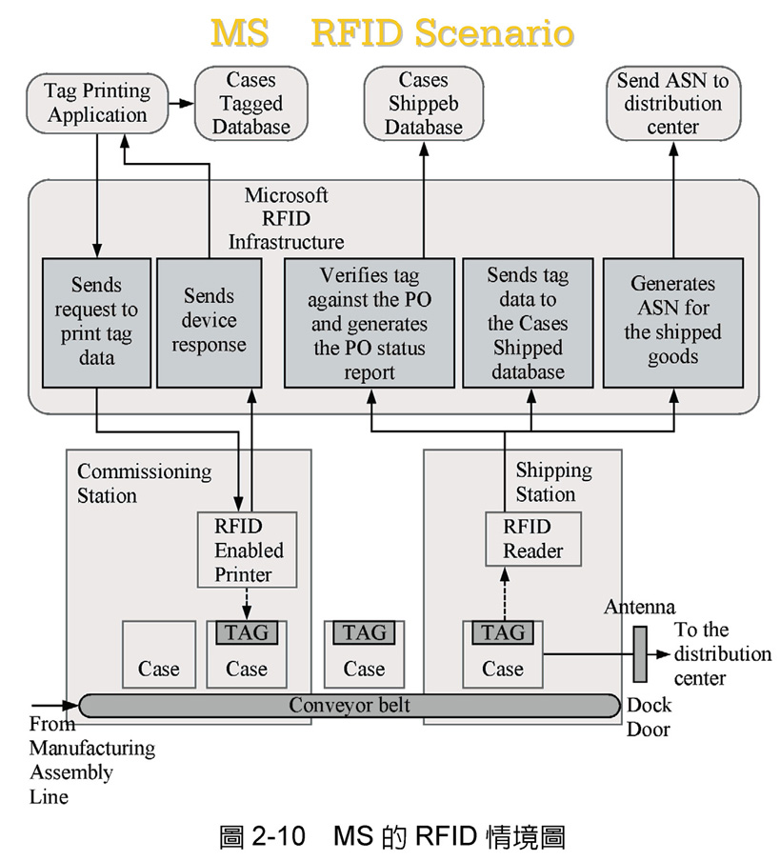

Slide 15
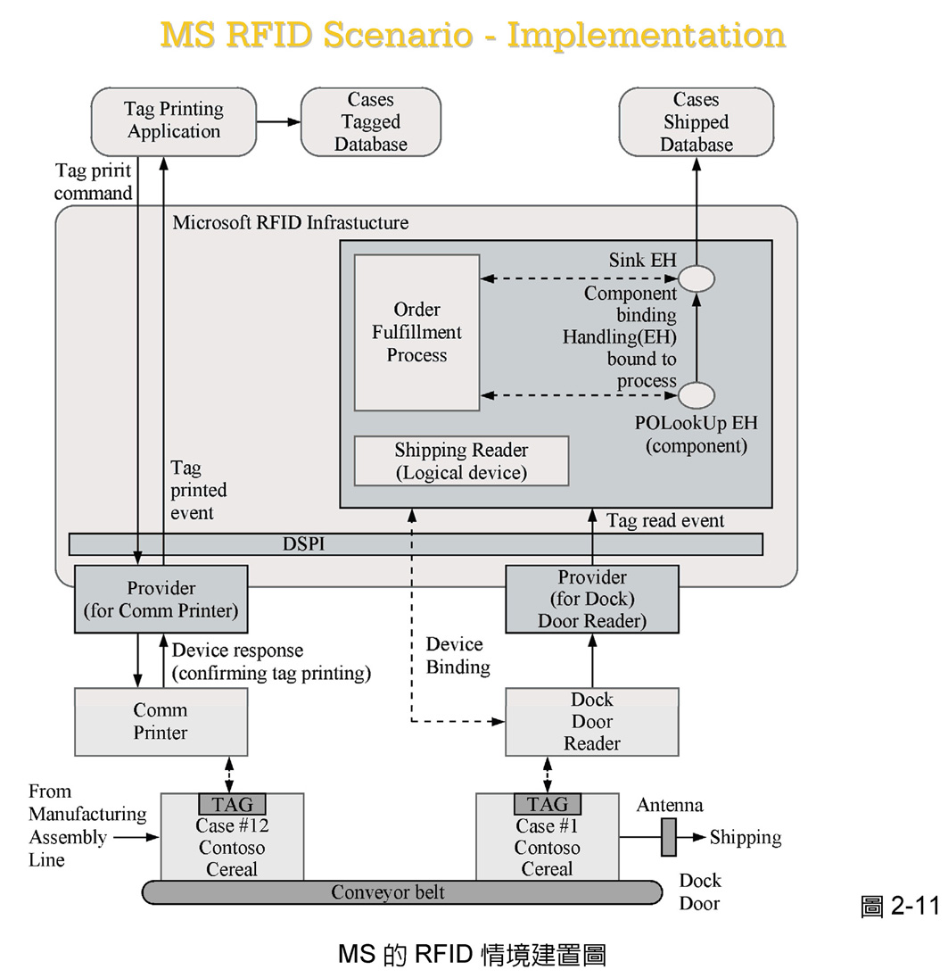

Slide 16
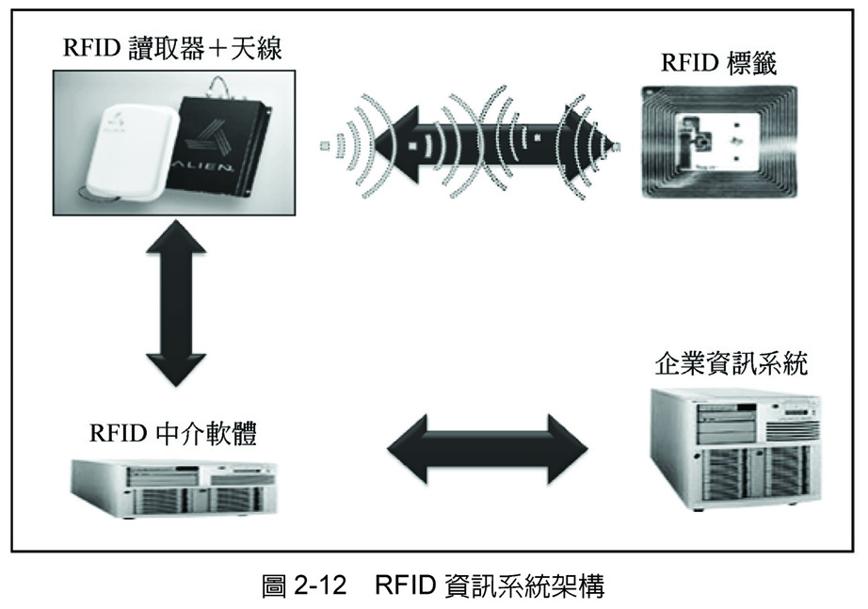
2.4 無線射頻辨識的應用

Slide 17
  RFID可應用範圍相當廣泛，應用之產業包括有：
  1. 物流中心業
  2. 運輸服務業
  3. 科技製造業

Slide 18
  RFID中介軟體
  RFID中介軟體是整體RFID應用架構的中樞，它擔任RFID標籤和應用程式之間中介的角色。

Slide 19
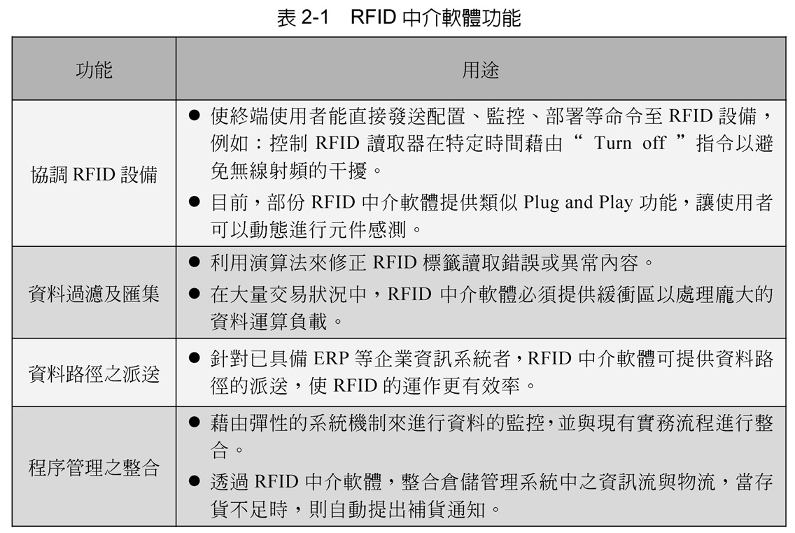

Slide 20
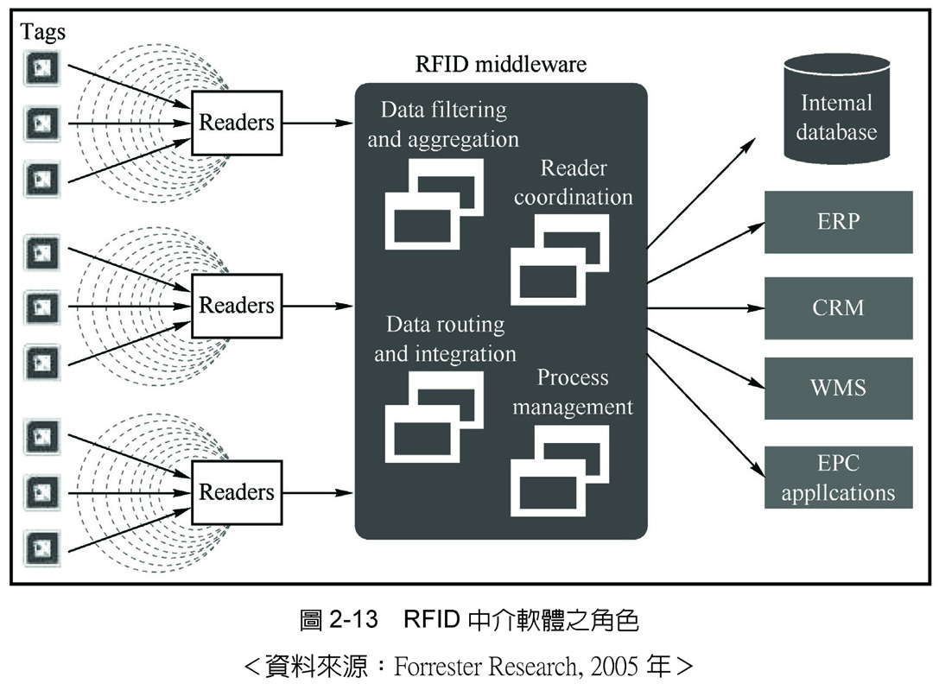

Slide 21
2.4.1 RFID導入步驟
  1. 建置應用情境，評估可行性
  2. 發展RFID系統解決方案與試行計畫
  3. 整體規劃與正式實作
  4. RFID產品技術的效用評量

